Slide 1
Las comunidades educativas
Desarrollo del vocabulario

Slide 2
¿Cuándo aprendes mejor?
Aprendo mejor cuando…(tienen 30 segundos cada ronda)
Asumo un reto (take on a challenge) | Entiendo la importancia del tema | Me siento (I feel) responsable de otros
Colaboro con otros | Estoy cómodo[a] y relajado[a] (Relaxed) | No estoy muy cómodo[a] (comfortable)
Compito (compete) con otros | Estoy interesado[a] y motivado[a] | Otros me animan (encourage) a ser mejor
Confío en mí mismo | Hay un incentivo externo | Puedo ser creativo[a]
Estoy bajo presión (under pressure) | La actividad es difícil para mí | Tengo una experiencia nueva
Me divierto | La actividad es fácil | Trabajo solo[a]
2ª ronda
3ª ronda
1ª ronda

Slide 3
Video

Slide 4
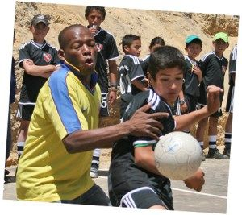
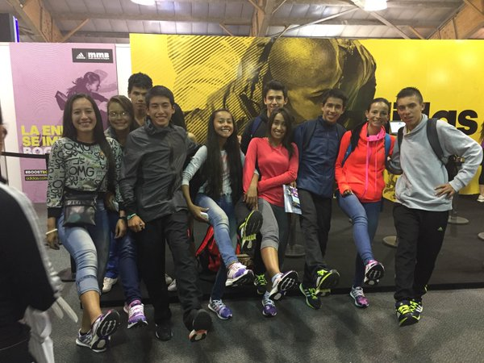
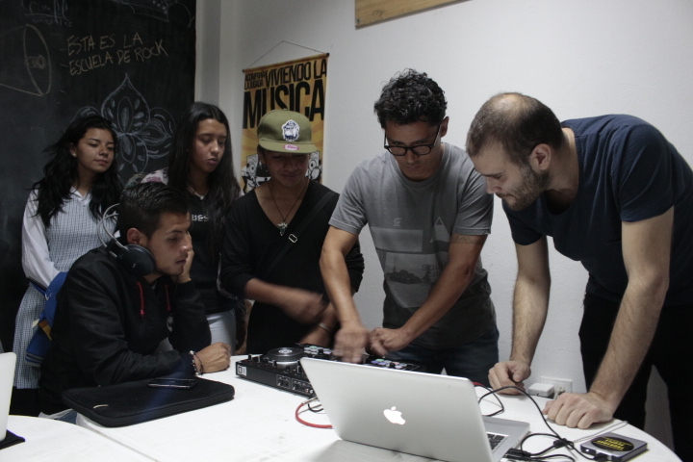
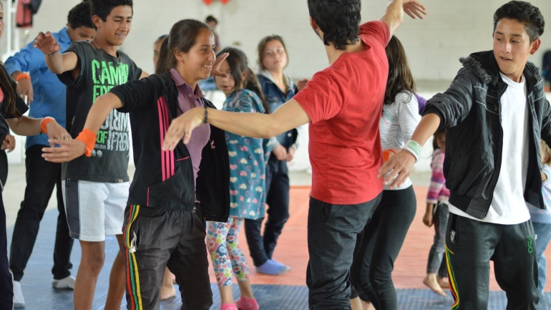
Lectura

Slide 5
PRELECTURA
¿Qué es la organización Tiempo de Juego y cuál es su meta?
¿Dónde y cómo dio inicio (where and how did it start)?
¿Cómo les decía los demás a los que les ayudaba/enseñaba?
¿Cuál era el problema que tenían los niños?

Slide 6
ALGO DE HISTORIA… ES TIEMPO DE JUEGO
En la forma tan natural y espontánea como nació Tiempo de Juego se puede entrever su esencia. Lo primero fue un balón de futbol, un grupo de voluntarios con buenas intenciones y una comunidad de niños y niñas en Altos de Cazucá (municipio de Soacha) a quienes la propuesta (offer/proposal) de jugar fútbol los sábados les resultó atractiva. Ahí comenzó todo. No se requirió una infraestructura especial, ni una decisión política, ni un manual de instrucciones. Bastó (was enough) con que los niños jugaran, para que, casi sin darse cuenta, ellos mismos comenzaran a transformarse y a promover (Foster) cambios en su entorno.
Esa pequeña escuela de fútbol que comenzó a crecer desde el año 2006 tuvo desde su inicio dos características muy especiales: por un lado, utilizaba una metodología diferente, en la que la competencia le cedía (give way to) el paso a la convivencia (coexistence); por otra parte, le daba el rol de profes a los mismos jóvenes, seleccionados de forma natural por su proactividad y su personalidad.
Como consecuencia de estas dos ideas, la comunidad de Cazucá comenzó a ver con cierta gracia (grace) a ese grupo de chicos que jugaban fútbol en equipos mixtos, que antes y después de cada partido se sentaban en círculo a definir las reglas, que no utilizaban árbitros (referees) ni para un torneo, y lo más curioso de todo: que seguían las orientaciones de un chico o chica, igual o menor que ellos, a quien además llamaban “profe”.
Con estas características y con la generación de muchos apoyos (support) que se iban sumando a la iniciativa, Tiempo de Juego empezó a ofrecer más alternativas y mejores oportunidades para un grupo creciente (growing) de niños, niñas y jóvenes, con quienes la realidad parecía haberse ensañado (to have treated brutally) , al tratar de instaurar (establish/install) la violencia y la pobreza en sus vidas. Tiempo de Juego es, entonces, una fundación que busca ofrecer oportunidades significativas a través del deporte y del arte, cuyos procesos propenden por lograr la autosostenibildad en las comunidades en que se desarrollan. http://tiempodejuego.org/fundacion/#!

Slide 7
PRELECTURA
¿Qué es la organización Tiempo de Juego y cuál es su meta?
¿Dónde y cómo dio inicio (where and how did it start)?
¿Cómo les decía los demás a los que les ayudaba/enseñaba?
¿Cuál era el problema que tenían los niños?
Es una organización que fue establecida para ayudar a los niños y jóvenes tener actividades productivas y quitarles de una vida en riesgo (at risk)
Dio inicio en Altos de Cazucá, (municipio de Soacha, Bogotá, Colombia).
Profe
La violencia y pobreza

Slide 8
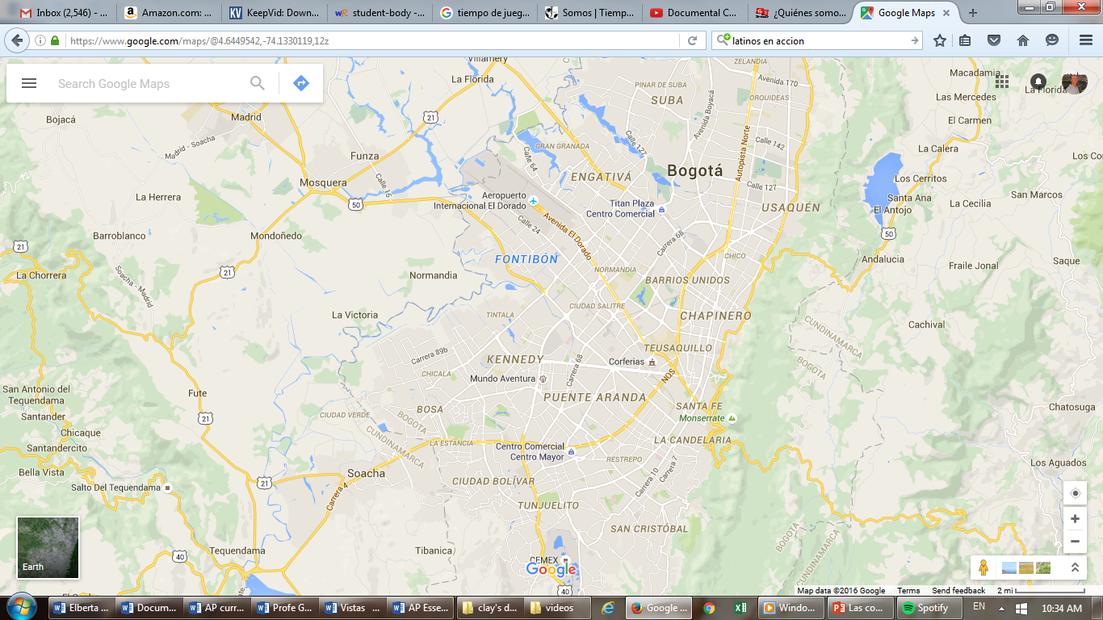

Slide 9
Misión
Poner al servicio del país su capacidad empresarial para promover y desarrollar programas sociales de alto impacto en educación y construcción, dirigidos a familias de menores recursos, para construir un país más equitativo.
http://www.fundacioncompartir.org/la-fundacion/quienes-somos

Slide 10
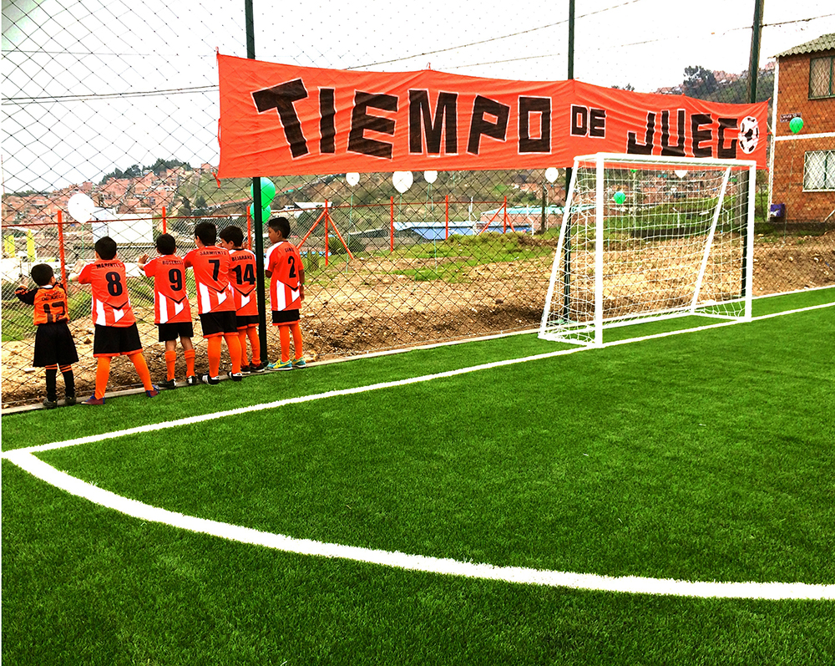
VIDEO TIEMPO DE JUEGO/COMPARTIR JUGANDO

Slide 11
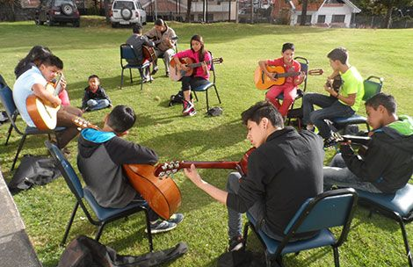
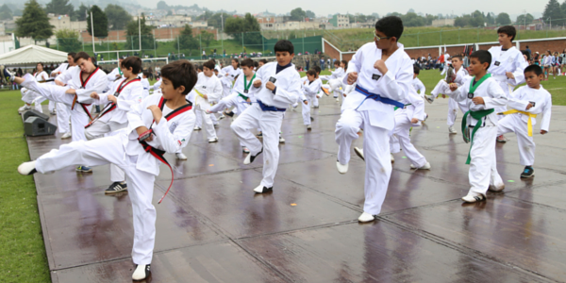
Lecciones importantes
Piensa en una actividad o experiencia extraescolar (extracurricluar) en la que hayas aprendido (in which you have learned) lecciones importantes, bien sea (may it be) un club, un trabajo, una excursión (excursion or outing), o en algún lugar o situación. Conversa con un[a] compañero[a] sobre estas dos preguntas:
Modelo: Llevo 8 años practicando tocar la viola. He aprendido que requiere mucha dedicación y paciencia, pero, a la vez, me ha traído mucha satisfacción……
¿Qué aprendiste?
¿Cómo han influido (have influenced) en tu vida esas lecciones?

Slide 12
Organizaciones Comunitarias
En mesas , hagan (make/command form) una lista de organizaciones comunitarias que existen en su escuela o su comunidad, y que trabajan por el bienestar de los ciudadanos. Escojan 4 y para cada organización, contesten estas preguntas :
Modelo: Latinos en acción, Sub for Santa, el consejo escolar (Student-body Government). El objetivo de Latinos en acción es……2) Jóvenes líderes latinos ayuda a otros latinos al….3) Ayuda mucho a los jóvenes latinos porque….4) Algunos ejemplos de nuestros proyectos más sobresalientes son…..
¿Cuál es su objetivo?
¿Cómo contribuye su labor a la sociedad?
¿A quiénes ayuda y cómo lo hace?
Mencionen algunos ejemplos de sus proyectos más sobresalientes.
Ahora, elijan un[a] representante de tu mesa compartir con la clase lo que aprendieron

Slide 13
VOCAB FROM BARRON’s HERE and HAVE A SPEAKING ACTIVITY. DO THIS FOR EVERY LESSON

Slide 14
La escuela
??????
La educación
??????
??????
??????
??????
¿Qué palabras vienen a tu mente cuando piensas en la educación? Con los de tu mesa, escriban en un organizador gráfico los conceptos que les inspire el término <<educación>>. Luego compartan sus gráficos con los demás grupos y complétenlos con los nuevos conceptos que motive la conversación.

Slide 15
EN ESTO CREO
PDF
p.10-11
Imprimirlo

Slide 16
L a educación se ha convertido en la base de la productividad. Entramos al siglo xxi con una evidencia: el crecimiento económico depende de la calidad de la información y ésta de la calidad de la educación. El lugar privilegiado de la modernidad económica lo ocupan los creadores y productores de información, más que de productos materiales. […] La base de la desigualdad en América Latina es la exclusión del sistema educativo. La estabilidad política, los logros democráticos y el bienestar económico no se sostendrán sin un acceso creciente de la población a la educación. ¿Puede haber desarrollo cuando sólo el 50 por ciento de los latinoamericanos que inician la primaria, la terminan? ¿Puede haberlo cuando un maestro de escuela latinoamericano sólo gana cuatro mil dólares anuales, en tanto que su equivalente alemán o japonés percibe cincuenta mil dólares al año? Soluciones. Fortalecer la continuidad educativa, la cadena de pasos que impida los dramáticos vacíos que hoy se dan entre la educación básica y la educación para la tecnología y la informática. Fortalecer el magisterio. No es posible exigirle al maestro latinoamericano cada vez más labor y más responsabilidad, pero con salarios cada vez más mermados y con instrumentos de trabajo cada vez más escasos. El futuro de América Latina se ilumina cada vez que un maestro recibe mejor entrenamiento, mejora su estatus y aumenta su presencia social. Además, en el acelerado pero aún difícil proceso de democratización de nuestros países, el maestro tiene el derecho de todo ciudadano de participar en política, pero también tiene una obligación más exigente de ampliar en la clase el concepto de politización, más allá de la militancia partidista, pero no por la vía de una abdicación o un disimulo, sino mediante la inteligencia de que es en la escuela donde se implanta el concepto de politización, trasladándolo del concepto de poder sobre la gente al de poder con la gente. Hoy, la ampliación de la democracia en la escuela consiste en saber qué es el poder; cómo se distribuye entre individuos, grupos y comunidades; cómo se reparten los recursos de países ricos poblados por millones de pobres; y entender que la militancia ciudadana no se limita a los partidos, sino que se puede ejercer, efectivamente y en profundidad, desde la pertenencia a clase social, sexo, barrio, etnia o asociación. […] La base para todo ello es consolidar la identificación de nación y cultura. La nación es fuerte si encarna en su cultura. Es débil

Slide 17
¿DE ACUERDO?
Instrucciones: Haciendo juego los colores (matching the colors) habla con el compañero[a] que te corresponda y lean las siguientes oraciones y decidan si están de acuerdo con ellas. Defiendan sus opiniones.
La educación es el factor más determinante en el desarrollo de un individuo.
Cuando todos disponemos de acceso libre a la educación, tenemos las mismas oportunidades para desarrollar nuestras capacidades.
Los hijos de una familia pobre tienen mayor dificultad para conseguir una buena educación.
Mientras más sube el precio de la educación universitaria (as long as the price of an University education keeps going up), más aumenta la desigualdad entre ricos y pobres (the more disequality will increase).
Una persona dispuesta (willing) a esforzarse (give an effort) mucho puede conseguir una buena educación.

Slide 18
Print out page 10 and 11 or use PDF file in my folder

